Slide 1
基于FPGA的IPv4—IPv6翻译器（FPGA-NAT64）
计算机科学与技术系

Slide 2
报告提纲
项目目标
硬件设计
软件设计
C语言版
Rust语言版
性能评估
团队分工

Slide 3
项目目标
本项目希望基于FPGA设计实现一个IPv4—IPv6协议翻译器（NAT64），实现IPv4网络与IPv6网络的高效互联互通。
具体而言，本项目希望在FPGA上实现：
IPv4分组至IPv6分组的转换（翻译）；
IPv6分组至IPv4分组的转换。

Slide 4
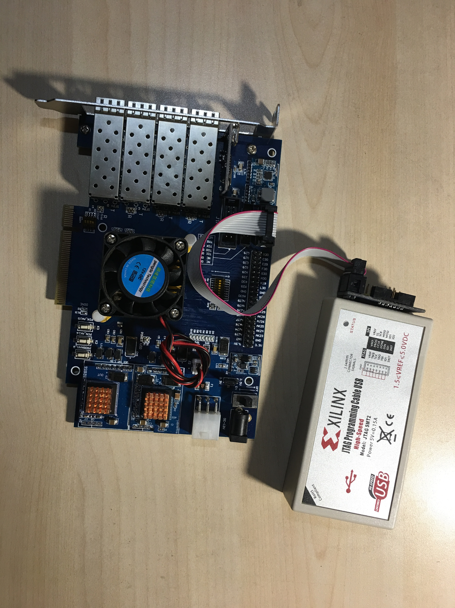
硬件设计
基于已有商品FPGA开发板（1198元）
大量利用已有IP核
Notes:
https://item.taobao.com/item.htm?spm=a1z09.2.0.0.281d2e8dtHvfsx&id=538231565068&_u=a26n06s1a83

Slide 5
硬件设计
pipeline
42级流水线
64位RISC-V软核
4K地址映射表
4K MAC地址表
1K混合路由表
4个SFP+万兆光口

Slide 6
硬件设计 – 流水线设计

Slide 7
硬件设计 – 流水线设计
分组处理流程：
分组解析
确定动作（转发、翻译、丢弃）
地址转换（地址映射表）
路由选择（路由转发表）
下一跳MAC地址查找（MAC地址表）
重新组包

Slide 8
硬件设计 – RISC-V软核选型及SoPC
Rocket-Chip（RV64GC, no MMU, 4K L1 I$, 4K L1 D$）
内存布局如右表所示：
地址范围 | 功能
60000000 + 1M | UART控制器MMIO¹
60100000 + 1M | DMA控制器MMIO²
60200000 + 1M | 流水线MMIO
80000000 + 64K | 内存
¹：Xilinx的AXI UART Lite IP核。
²：Xilinx的AXI DMA IP核。
Notes:
https://github.com/chipsalliance/rocket-chip

Slide 9
硬件设计 – IPv4—IPv6翻译逻辑
IPv4与IPv6使用同一流水线、统一的内部中间表示
在IP分组解析与重新组包时完成“翻译”
翻译哪些分组？由目标地址确定：
IPv4分组的目标地址表示一个IPv6主机时进行翻译；
IPv6分组的目标地址表示一个IPv4主机时进行翻译。
四层协议（TCP、UDP）校验和的增量更新

Slide 10
硬件设计 – 地址映射表设计
有效 | 标签 | 值 | 时间戳
有效 | 标签 | 值 | 时间戳
有效 | 标签 | 值 | 时间戳
有效 | 标签 | 值 | 时间戳
四路组相连
支持记录时间戳
MAC地址表设计与此相同。
散列函数
地址
新地址 / MAC地址
Mux
=
=
=
=

Slide 11
硬件设计 – 路由转发表设计
32级流水Trie树IPv4 / IPv6混合路由转发表
每级消耗地址的4位
另一种方案：FPGA实现的T-CAM（暂未实现）

Slide 12
硬件设计

Slide 13
软件设计 – C语言版
软件的任务：
发送与接收ARP以及NDP包
运行路由协议（暂未实现）
处理复杂分组（ICMP错误消息的翻译及生成）
创建与下发IPv4—IPv6地址转换规则
支持的协议：
ARP、IPv4、IPv6、ICMP、ICMPv6、MLD、NDP

Slide 14
软件设计 – C语言版
软件模块：
（实时）操作系统内核
指令集架构抽象层
硬件抽象层、硬件驱动程序
IP协议栈
协议翻译逻辑

Slide 15
软件设计 – C语言版

Slide 16
软件设计 – Rust语言版
使用完全安全的Rust代码进行编写
编译为RISC-V静态库，与C版本框架链接
构造pcap数据包进行单元测试和仿真测试
测试实现了90%的代码覆盖率
真机测试正在进行中……
https://github.com/wangrunji0408/NAT464-rs

Slide 17

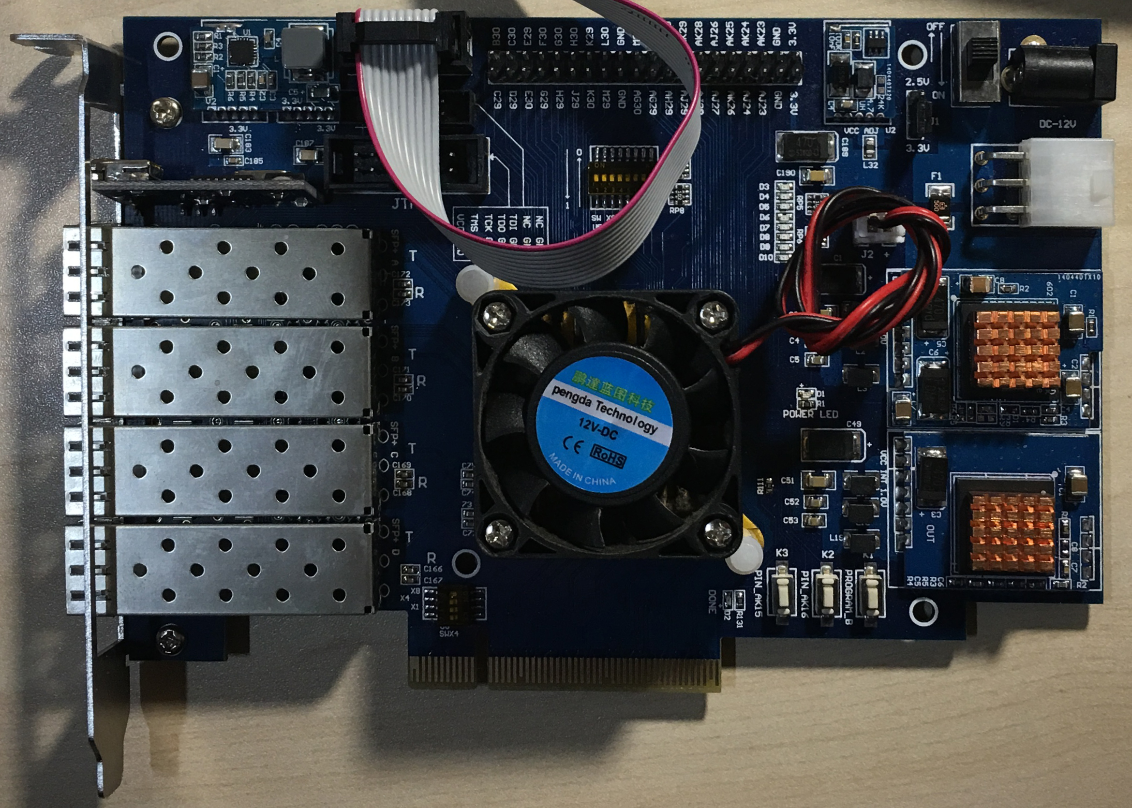
性能评估
路由器地址：
10.0.{1-4}.1/24 2000:0:0:{1-4}::1/64
测试环境如右图所示
10.1.1.11/24, 2000:0:0:1::11/64
10.1.2.22/24, 2000:0:0:2::22/64
10.1.3.33/24, 2000:0:0:3::33/64
10.1.4.44/24, 2000:0:0:4::44/64
接口1
接口2
接口3
NAT64翻译地址：
3000::/96 100.64.0.0/16
接口4

Slide 18
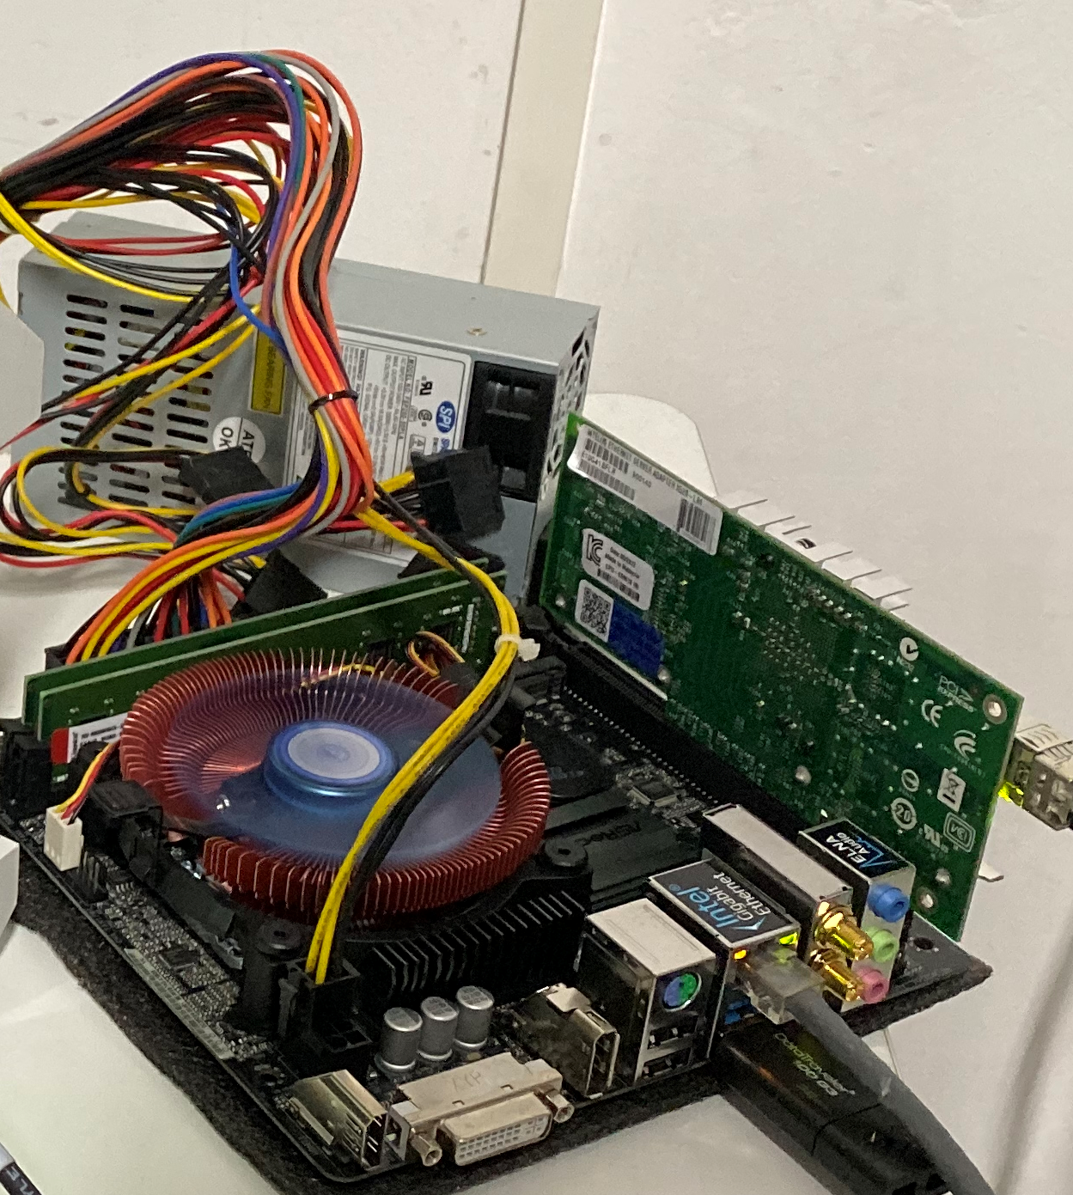
性能评估
主机配置
处理器：Intel i3-8100 CPU @ 3.60GHz
内存：DDR4-2400 4GB x 2
操作系统：Ubuntu 18.04.2 amd64
网络设备：Intel Ethernet CNA X520 (Intel 82599 10GbE Controller)
测试软件：iperf3
接口1

Slide 19
性能评估
基础TCP测试
接口1
接口2
类型 | 1个流 | 2个流 | 3个流 | 4个流 | 16个流
1→2 单工 | 9.30 | 9.39 | 9.39 | 9.40 | 9.40
1↔2 全双工 | 14.80 | 15.14 | 15.22 | 未测试 | 18.80
接口3
接口4
流：每个方向的TCP连接数 表格内容：总数据传输率（Gbps）

Slide 20
性能评估
更多TCP测试
2→1 + 3→4，每个方向4个流
9.40Gbps
1↔2 + 3↔4，每个方向16个流
9.39Gbps
1→2 或 1↔2，不经路由器直连，1个流
单向9.41Gbps，双向18.82Gbps
接口1
接口2
接口3
接口4

Slide 21
性能评估
TCP拥塞测试
接口1
接口2
类型 | 1个流 | 2个流 | 3个流 | 4个流 | 16个流
1→4 | 9.30 | 9.39 | 9.39 | 9.40 | 9.40
1,2→4 | 8.30 | 8.79 | 9.09 | 未测试 | 未测试
1,2,3→4 | 8.03 | 8.41 | 8.44 | 未测试 | 未测试
接口3
接口4
流：每个发送方的TCP连接数 表格内容：接收方总数据传输率（Gbps）

Slide 22
性能评估
IPv4—IPv6翻译测试
接口1
接口2
类型 | 1个流 | 2个流 | 4个流 | 8个流 | 16个流
2→1 单工 | 9.28 | 9.28 | 9.28 | 9.28 | 9.28
1→2 单工 | 8.41 | 8.42 | 8.64 | 9.10 | 9.25
1↔2 全双工 | 13.65 | 14.00 | 未测试 | 未测试 | 18.54
IPv4
IPv6
接口3
接口4
流：每个方向的TCP连接数 表格内容：总数据传输率（Gbps）

Slide 23
团队分工
成员 | 分工
twd2 | 硬件逻辑设计与实现、C语言版软件设计与实现
wangrunji0408 | ARP实现、Rust版软件设计与实现
wangyisong1996 | 进行性能评估

Slide 24
谢谢。

